Slide 2
Estruturas de repetição
Quiz e desafios no terminal
Aula 4: Ampliando com o quiz temático
Código da aula: SISANO1C1B4S24A4

Slide 3



21
Programando com menu no terminal
Mapa da Unidade 5 Componente 1
Estruturas de repetição
22
Agenda e cadastros em memória
Documentação, testes unitários e depuração
18
19
24
Manipulação de strings
Você está aqui!
Quiz e desafios no terminal
Médias, faixas e classificação
23

Slide 4

Mapa da Unidade 5 Componente 1
Estruturas de repetição
Você está aqui!
Quiz e desafios no terminal
24
Aula 4: Ampliando com o quiz temático
Código da aula: SISANO1C1B4S24A4

Slide 5
Ampliar o mesmo programa com um quiz temático e a exibição da pontuação final na tela.
Aplicar repetição, condicionais, funções e vetores simples na construção de programas interativos em terminal.
Roteiro de atividade prática.
Recurso audiovisual para exibição de vídeos e imagens.
Caneta e caderno para anotações.
Computador com internet.
Praticar o autocontrole ao revisar regras do jogo ou simulador, mantendo atenção ao fluxo e à coerência das interações.

Slide 6

De 3 perguntas para um quiz completo
Na aula anterior, vocês criaram um quiz com 3 perguntas usando listas e loop for. O programa faz a pergunta, recebe a resposta, verifica e conta os pontos. Funciona. Mas um quiz de verdade tem mais coisas.
PARA REFLETIR
Pensem no Kahoot! de novo. No final, ele não mostra só um número. Ele mostra uma mensagem diferente dependendo do desempenho. Quem acertou tudo recebe um "Parabéns!". Quem acertou pouco recebe um "Continue tentando".

Slide 7
De 3 perguntas para um quiz completo
Para fazer isso, precisamos de duas ações novas:
1
Mais perguntas com um tema
Em vez de perguntas aleatórias, o quiz tem um tema. Pode ser geografia, ciências, matemática ou qualquer assunto. O tema deixa o quiz mais interessante e organizado.
2
Mensagem final personalizada
Depois do loop, usamos if, elif e else para mostrar uma mensagem diferente dependendo da pontuação.

Slide 8


Registro
Quiz temático de ciências
Folha da atividade ou caderno
Caneta ou lápis
Computador com Python instalado
Amplie as listas da Aula 3 para 5 perguntas com tema de ciências.
Crie a variável pontos antes do loop.
Use o loop for com range(5) para percorrer as 5 perguntas.
Depois do loop, adicione if/elif/else com mensagens personalizadas.
Mostre a pontuação final e a mensagem na tela.
47 minutos
Individual
Roteiro preenchido

Slide 9
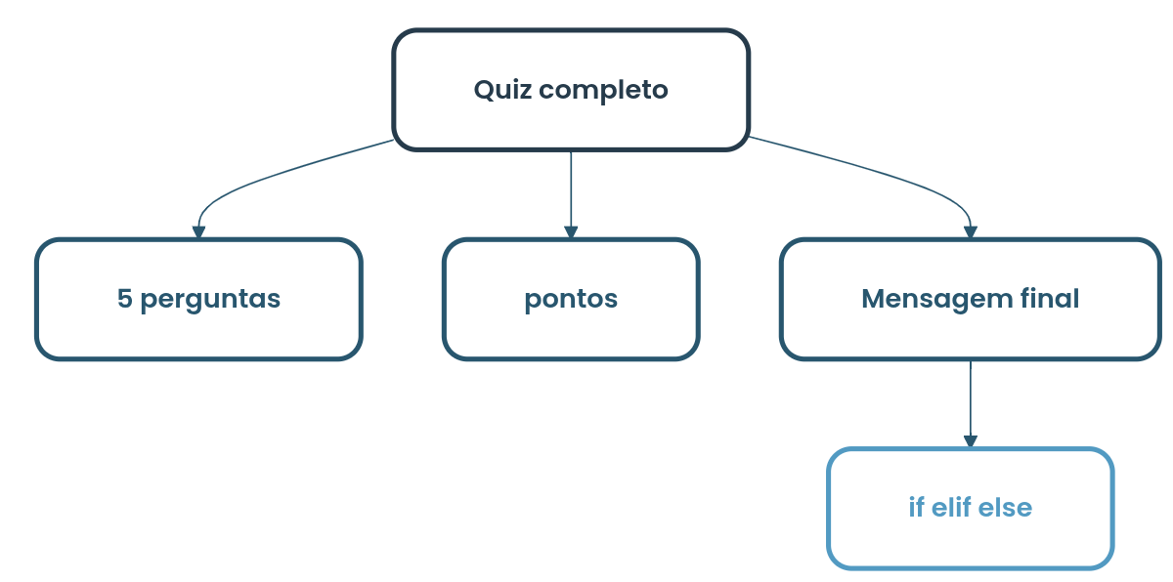
Produzido pela SEDUC-SP com apoio da ferramenta ChatGPT.

Slide 10
Como fazer quiz com Python?
Para ver como criar um quiz completo em Python com perguntas, pontuação e resultado final, o canal Set Programação tem um vídeo que mostra o passo a passo de um jogo de quiz no terminal. O vídeo explica como organizar as perguntas em listas, usar o loop para percorrer, acumular pontos e exibir o resultado final.
SET PROGRAMAÇÃO. Como fazer quiz com Python? || #python. Disponível em: https://www.youtube.com/watch?v=gsWHvW6eJ6M. Acesso em: 15 ago. 2026.
Saiba mais

Slide 11
HJELLE, G. A. Build a Quiz Application With Python. Real Python, 02 fev. 2025. Disponível em: https://realpython.com/python-quiz-application/. Acesso em: 02 ago. 2026.
LOPES, E. Loops e estruturas de repetição no Python. Python Academy, 30 maio 2026. Disponível em: https://pythonacademy.com.br/blog/estruturas-de-repeticao. Acesso em: 02 ago. 2026.
PYTHON SOFTWARE FOUNDATION. Mais ferramentas de controle de fluxo. Documentação Python, 2026. Disponível em: https://docs.python.org/pt-br/3/tutorial/controlflow.html. Acesso em: 02 ago. 2026.
Identidade visual: imagens © Getty Images

Slide 13


Slides 6 a 8
Orientações: essa atividade é o complemento final do desafio iniciado na Aula 3. Os estudantes partirão do quiz que já funciona (3 perguntas com loop for e pontuação) e o ampliarão para 5 perguntas com tema de ciências, além de adicionar uma mensagem final personalizada baseada na pontuação. O formato é de desafio autônomo: cada estudante trabalha sozinho, podendo consultar o caderno e o código da Aula 3. Atue como orientador, circulando pela sala e dando dicas quando necessário, mas sem escrever o código pelos estudantes.
Tempo previsto: 47 minutos.
Gestão de sala de aula:
a atividade acontece no laboratório de informática ou com notebooks. Cada estudante trabalha em um computador individualmente. Se faltarem computadores, forme duplas;
garanta que o Python ou o Replit estejam funcionando antes de iniciar. Cada estudante precisa ter acesso ao código da Aula 3.
Condução da dinâmica:
inicie explicando que esta é a última aula da semana e o complemento do desafio da Aula 3. O quiz que funciona com 3 perguntas vai virar um quiz completo com 5 perguntas, tema de ciências e mensagem final personalizada. Os estudantes já têm todas as ferramentas necessárias;
entregue o problema no slide ou em folha impressa. Leia o enunciado junto com a turma, garantindo que todos entendam os requisitos. Depois, os estudantes começarão a trabalhar sozinhos;
circule pela sala observando o progresso de cada estudante. Quando um deles travar, faça perguntas-guia: “Como você adicionou perguntas na lista na Aula 3?", “O que muda no range quando você passa de 3 para 5 perguntas?", “Onde as mensagens personalizadas precisam ficar, dentro ou fora do loop?“;
fique atento a 5 pontos críticos: (1) as duas listas precisam ter 5 elementos na mesma ordem; (2) o range precisa ser alterado de 3 para 5; (3) a variável pontos continua antes do loop; (4) as mensagens personalizadas com if/elif/else ficam depois do loop, sem indentação; (5) a ordem das condições precisa ir da mais específica (pontos == 5) para a mais geral (else);
na metade do tempo (cerca de 22 minutos), faça uma pausa rápida e pergunte à turma como estão se saindo. Se vários estudantes estiverem com o mesmo problema, faça uma explicação rápida no quadro para todos;
nos últimos 5 minutos, peça que cada estudante teste o programa com os dados fornecidos e confira se os resultados batem com o esperado.
Expectativas de respostas: espera-se que a maioria dos estudantes consiga completar o desafio dentro do tempo previsto, pois estão ampliando um programa que já funciona. A adição de perguntas nas listas deve ser direta. A mudança do range de 3 para 5 também. O ponto novo é a mensagem personalizada com if/elif/else depois do loop. O erro mais comum será a ordem das condições: alguns estudantes podem colocar "pontos >= 1" antes de "pontos == 5", fazendo com que quem acertou 5 receba a mensagem de ">= 1". Outro erro comum será colocar as mensagens dentro do loop em vez de depois. Os estudantes que terminarem mais rápido podem adicionar uma sexta pergunta ou criar mais níveis de mensagem (como uma mensagem especial para pontos == 0).

Slide 14
Slide 9
Orientações: a seção O que nós aprendemos hoje? tem o objetivo de reforçar e esclarecer os principais conceitos discutidos, incentivando os estudantes a recordarem e articularem os principais pontos da aula.
Tempo previsto: 2 minutos.
Gestão de sala de aula:
mantenha um tom positivo e construtivo, reforçando o aprendizado;
seja direto e objetivo nas explicações para manter a atividade dentro do tempo estipulado;
engaje os estudantes rapidamente, pedindo confirmações ou reações breves às definições apresentadas.
Condução da dinâmica:
explique aos estudantes que esse é um momento de reflexão e esclarecimento sobre os conceitos abordados na aula;
informe que será feita uma rápida revisão para assegurar o entendimento correto das definições e dos conceitos;
apresente o slide com os principais tópicos da aula. E retome rapidamente os conceitos representados no esquema, reiterando a importância de cada um deles e como ele se encaixa no contexto maior da aula e na vida profissional.
O que é esperado: os estudantes devem sair da aula com um entendimento claro e preciso dos conceitos principais.
Slide 10
Orientações: a seção Saiba mais apresenta recursos extraclasse para que os estudantes complementem sua formação. Incentive-os a continuarem explorando o tema da aula.
Tempo previsto: 1 minuto.

